Slide 1
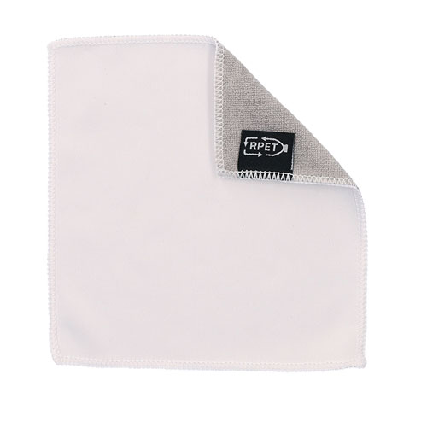
【提案書】
RPETクロス
特徴
リサイクルPET素材を使用しているため、地球環境に優しくSDGSに貢献できるマイクロファイバークロスです。優しく柔らかな肌触りで吸水性にも優れており携帯しておくと便利です。
商品写
納期
納期スペース
仕様
素材：RPET
サイズ：150×150mm
包装：ポリ入
お見積
お見積りスペース

